Slide 1

第三届XMan夏令营
Android安全概述
讲师：Jr

Slide 2
目录
0x00 Android背景介绍
0x01 分析环境与常用工具
0x02 Android代码分析与对抗
0x03 应用层与Root安全

Slide 3

Part 00
Android背景介绍

Slide 4
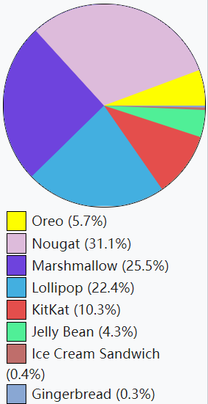

Android生态圈
特点：贵圈真乱
由Google领导开发的，基于Linux内核的开源操作系统
大家都可以DIY，碎片化问题严重
Android应用市场管理不严格
很多厂商安全补丁推送不及时，覆盖率低
Android的优点：开放、分享、可定制化程度高
Notes:
XDA论坛上有许多大神自己修改编译的定制化ROM；
IOS程序员转行Android开发的第一个问题是如何适配屏幕大小，当然现在也有适配ipx的齐刘海问题

Slide 5
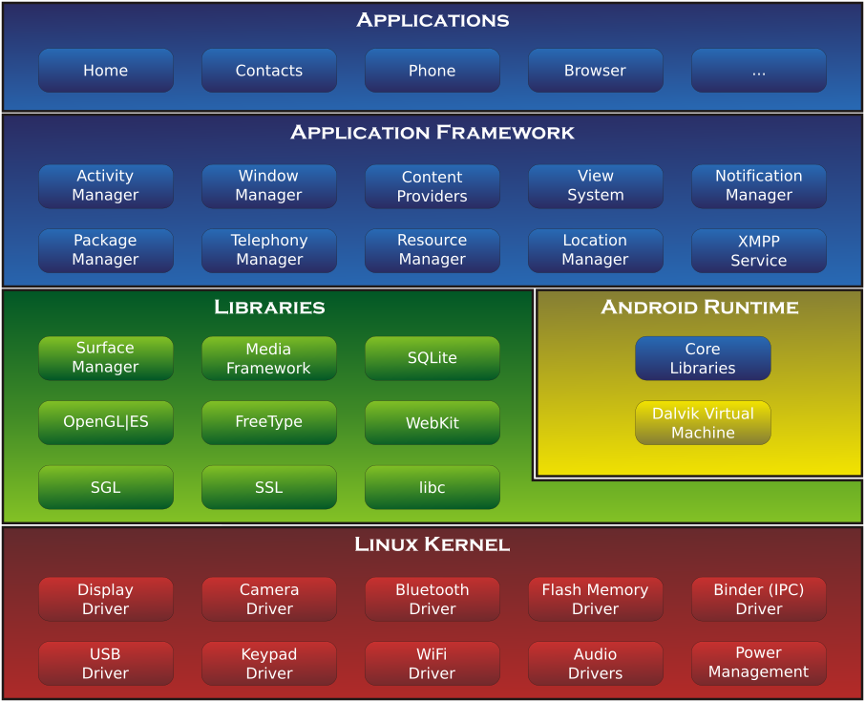
Android整体架构

Slide 6
Android整体架构
应用程序层
Android应用程序以Java为开发语言
支持C/C++
Framework层
为应用程序开发提供API
大部分使用Java编写
例如：Resource Manager、Location Manager、Telephony Manager

Slide 7
Android整体架构
Android Runtime
提供了JAVA编程语言核心库的大多数功能
应用程序都对应独立的虚拟机
Android 5.0之前使用Dalvik虚拟机
5.0之后使用ART（Android Runtime）
系统运行库
C/C++库，为开发者提供服务
例如：SQLite（轻量级数据库）、Webkit（浏览器引擎）

Slide 8
Android整体架构
硬件抽象层
把Android framework与Linux kernel隔开
保护厂商利益
Linux Kernel遵循GPL协议
驱动分为user space和kernel space
Linux Kernel
硬件驱动、网络、文件系统、进程管理
对kernel进行了许多其他修改

Slide 9
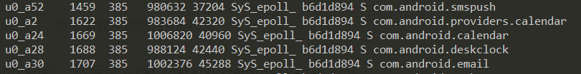
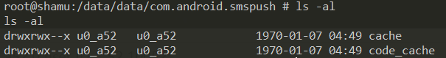
Android安全模型
基于Linux的用户隔离
Linux：用户被分配自己的UID，程序可以以指定UID运行
Android：每个应用程序都有UID，UID被用于区分应用程序
应用有自己的数据存放目录
存在共享UID的特殊情况（资源共享）
Notes:
u0_a52 0 user ID， 52 10052

Slide 10
Android安全模型
应用权限
细粒度控制（网络、硬件、敏感数据）
应用通过Manifest.xml申请权限
权限检查可以由内核进行，也可以由Android系统执行
代码签名
APK必须有开发者的签名
SELinux
Security Enhancements for Android
强制访问控制（MAC）
核心系统守护进程和用户应用隔离到不同domain
Notes:
第一次运行android程序，申请各种权限，不给就退出

Slide 11
Android安全模型
系统更新（刷机）
解锁、BootLoader、Recovery？
recovery是一个单独小型system，可以访问所有设备分区
通常只允许签名验证通过的刷写
解锁：允许替换recovery和系统镜像
将会清除所有用户数据
Notes:
解锁清除用户数据，是为了防止恶意刷入的系统获取原先存在的用户隐私数据

Slide 12
Part 01
分析环境与常用工具

Slide 13
分析环境与常用工具
santoku
基于Linux的Android取证、逆向、开发的平台
2014年9月停止更新了
Android Studio
Android应用开发
APK分析、性能分析
JEB
Android逆向工具
支持无源码调试
提供ARM、Mips、Intel x86/64反编译支持
缺点：贵（Basic Monthly $120）

Slide 14
分析环境与常用工具
jadx
开源dex文件反编译工具
Smali、BakSmali、APKTool
反汇编常用工具
dex文件和smali代码的相互转换
APK文件的解包和打包
IDA Pro
支持Dalvik指令集反汇编
多用于动态调试Native代码
同样很贵

Slide 15
分析环境与常用工具
强力的服务器（土豪专用）
用于直接编译Android操作系统
coding 5分钟，编译2小时
make –j64 与 make –j4 的区别
SSD与机械硬盘的区别
android-security-awesome
https://github.com/ashishb/android-security-awesome
android security相关的资源列表

Slide 16
Part 02
Android代码分析与对抗

Slide 17
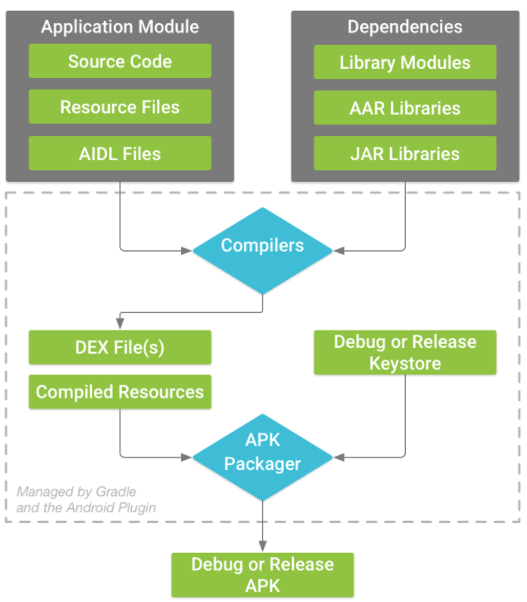
编译（正向）

Slide 18
反编译（逆向）
APK文件结构
本质上是一个zip压缩包
常见文件
Manifest.xml：对应用的整体描述和定义
META-INF目录：保存签名信息
classes.dex：Java代码编译后生成的可执行文件
res目录：存放可编译资源文件
assets目录：存放原生资源文件
lib目录：存放C/C++代码编译后的so文件

Slide 19
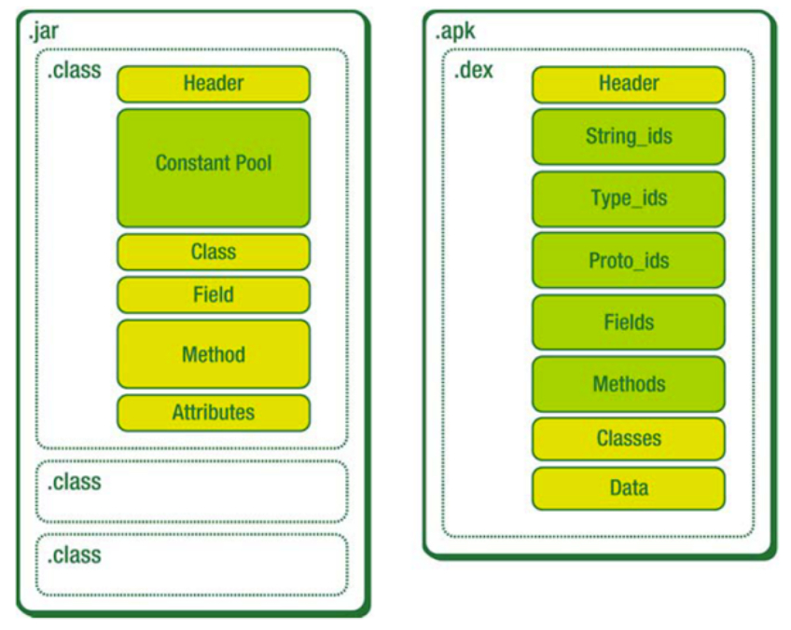
反编译
什么是dex文件？
Android可执行文件
Java代码编译而来
包含Dalvik指令集
Notes:
dex与java class在结构上有很大区别
主要是为了减少冗余，压缩空间

Slide 20
反编译
什么是smali代码？
由字节码反汇编得到的可阅读代码
读懂一个smali文件
每一个smali文件代表一个类（普通类、抽象类、内部类）
开头
.class <权限> [修饰] <类名>
.super <父类名>
.source <源文件命>
.field 字段定义
.method 方法定义

Slide 21
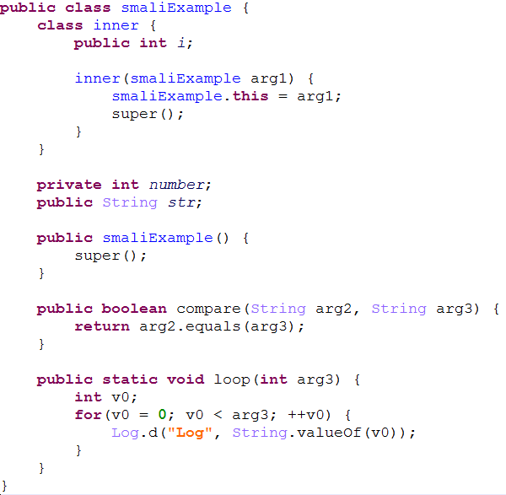
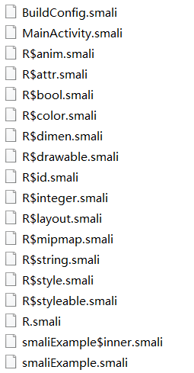
反编译
smali文件举例
Notes:
R和BuildConfig都是自动生成的类

Slide 22
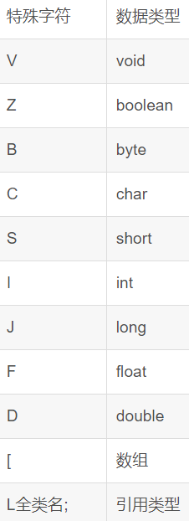
反编译
smali文件举例
smaliExample.smali
smaliExample$inner.smali
.method public compare
(Ljava/lang/String;Ljava/lang/String;)Z

Slide 23
反编译
Java经过编译后，几乎保留了所有高层语义信息
Smali -> java
JEB
Jadx

Slide 24
反编译
JNI
Java与Native沟通的桥梁
JNI的注册
静态注册（名字对应）—— Demo
动态注册（RegisterNativeMethods）
JNI_OnLoad
在加载so文件时将被执行
Demo hiddendata

Slide 25
加壳技术
反编译代价低
利用动态代码加载技术
隐藏原本的dex文件
动态加载过程隐蔽，且复杂度高
增加完整性检查，反调试措施

Slide 26
加壳技术
反编译代价低
利用动态代码加载技术
隐藏原本的dex文件
动态加载过程隐蔽，且复杂度高
增加完整性检查，反调试措施
Android提供的动态加载方法
DexClassLoader：apk/jar/dex，可以从SD卡加载
PathClassLoader：只能加载已安装到系统中（/data/app）的apk文件

Slide 27
加壳技术
Demo
crackme

Slide 28
加壳技术
如果plugin.jar加载后立即删除呢？
如果可要实现不落地的dex加载呢？
如果加载过程更加隐蔽呢？
如果不是利用系统API加载，而是自己实现加载逻辑呢？
上述的方案，是目前内存加密壳实现的基础思想

Slide 29
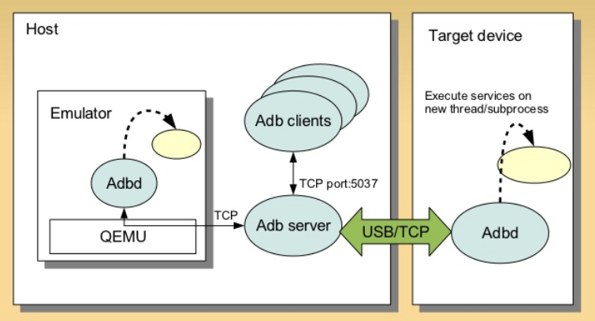
动态调试
Android Debug Bridge

Slide 30
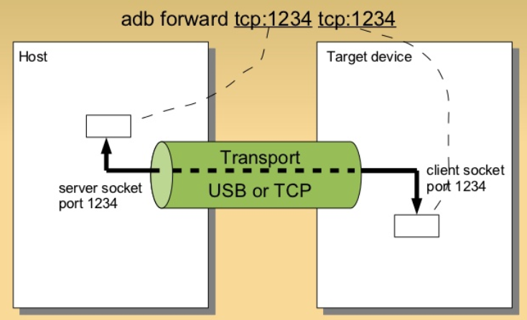
动态调试
Android Debug Bridge

Slide 31
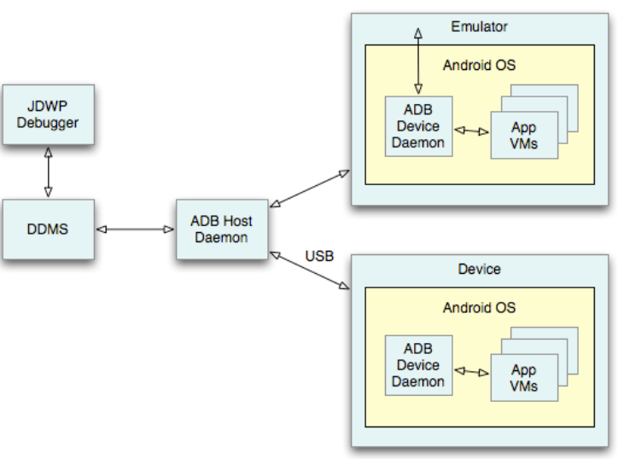
动态调试
JDWP（Java调试线协议）

Slide 32
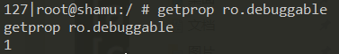
动态调试
动态调试的条件
android:debuggable=“true”
Android os
ro.debuggable=1
boot.img->default.prop
模拟器 或 userdebug编译
mprop、BDOpner（Xposed模块）

Slide 33
动态调试
无源码动态调试（Java层）
smalidea（推荐）
IDA Pro
JEB
Native代码调试
IDA Pro
动态调试解决hiddendata

Slide 34
方法跟踪
Android本身提供了method tracing
DDMS
CPU Profile
可以记录函数调用、CPU耗时等信息
原理：Instrumentation listeners

Slide 35
脱壳技术
运行时机
dex文件加载
类加载
方法执行
针对内存加密壳的脱壳技术
暴力内存搜索
关键函数断点
DexHunter
AppSpear

Slide 36
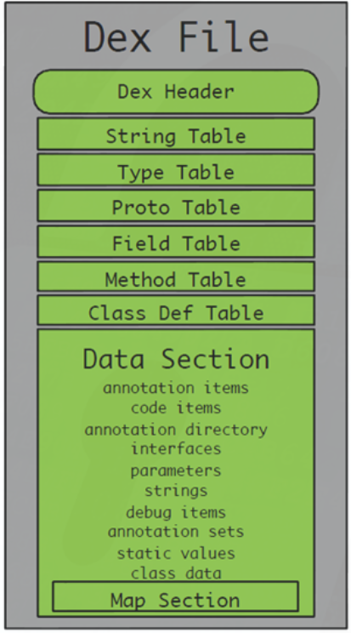
脱壳技术
认识dex文件
dex的物理格式

Slide 37
脱壳技术
认识dex文件
dex的内存加载（见图）

Slide 38
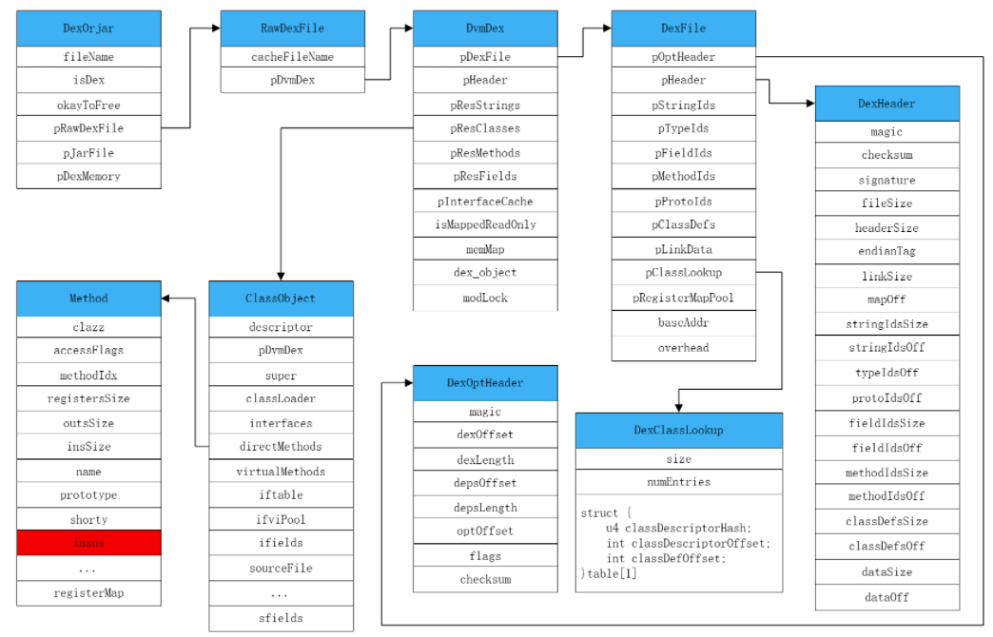
脱壳技术
认识dex文件
dex的内存加载

Slide 39
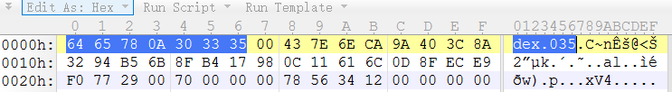
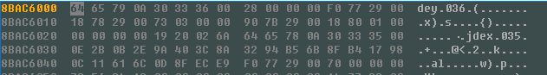
脱壳技术
暴力内存搜索
dex文件在内存中有特征
DexHunter Magic Number
dex.035（035为版本号，目前存在较多的还有037/038）
dey.036（odex头部）
Notes:
演示 未加壳程序

Slide 40
脱壳技术
关键函数断点
dvmDexFileOpenPartial （Dalvik虚拟机）

Slide 41
脱壳技术
dex加载流程
验证dex有效性
生成odex
解析odex并生成相应的内存结构
生成odex时
dvmOptimizeDexFile
执行/bin/dexopt进行dex优化 -> dvmContinueOptimization

Slide 42
脱壳技术
我们所说的dvmDexFileOpenPartial位于哪个阶段？

Slide 43
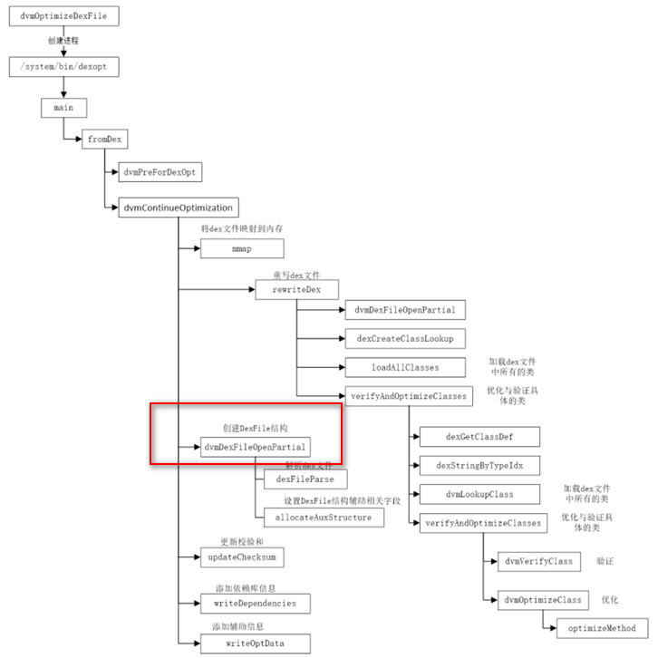
脱壳技术
我们所说的dvmDexFileOpenPartial位于哪个阶段？

Slide 44
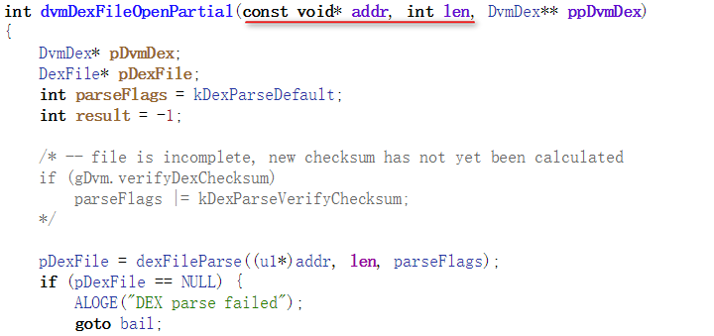
脱壳技术
dvmDexFileOpenPartial
addr——dex起始地址
len——dex长度

Slide 45
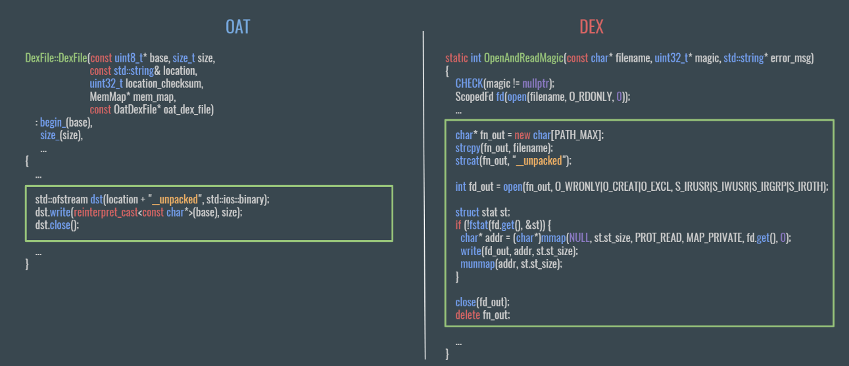
脱壳技术
关键函数断点
DexFile::DexFile && OpenAndReadMagic（ART）
Notes:
17年Defcon展示

Slide 46
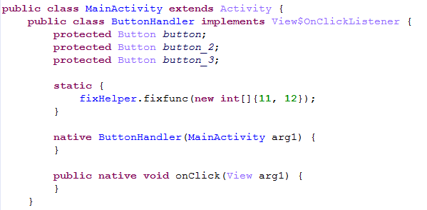
脱壳技术
DexHunter与AppSpear
主动初始化所有的类
dex文件内存重构技术
Notes:
可以应对 通过插入静态代码来做修复的壳

Slide 47
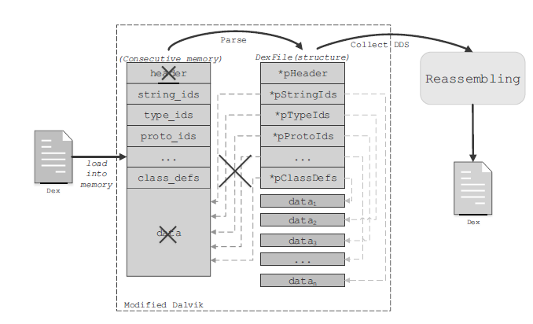
脱壳技术
DexHunter与AppSpear
主动初始化所有的类
dex文件内存重构技术
Notes:
完全重构dex文件，可以应对内存不连续的情况

Slide 48
反混淆
花指令
simplify
动态执行去除花指令
名称混淆
根据类型信息重命名
Demo 360 renameByType

Slide 49
Hook
根据需求不同
Hook一切（Xposed、Frida）
Hook自己（VirtualXposed 、Legend）

Slide 50
Part 03
应用层与Root安全

Slide 51
Android应用四大组件
Android开发的时候怎么看不到main函数？
Activity
具有用户界面的单一屏幕
UI相关
Service
后台运行的组件
Content Provider
共享应用数据
Broadcast Receiver
响应广播通知
Notes:
用户界面、后台播放、不断唤醒

Slide 52
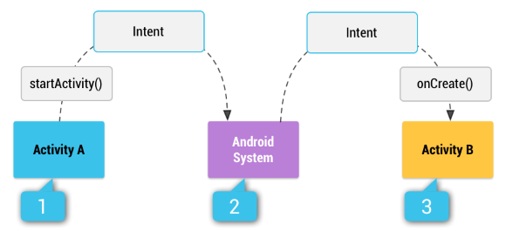
Android应用四大组件
组件需要在Manifest中申明注册
BroadcastReceiver也可以动态注册
组件生命周期
onCreate、onResume …
组件间通信
Intent为载体，底层由Binder实现

Slide 53
应用层安全
内存破坏漏洞？
底层服务
蓝牙、V8、Binder …
应用逻辑漏洞？
空指针异常
权限设置（组件权限、存储权限）
支付流程
网络通信
SSL、Web安全等

Slide 54
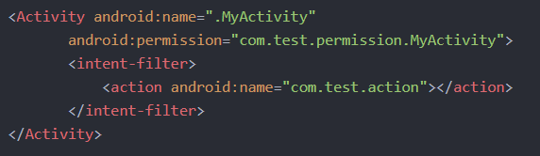
应用层安全
本质是权限控制
<intent-filter>
android:exported=“true”

Slide 55
应用层安全
某厂app一个小bug举例

Slide 56
应用层安全
Intent Scheme URLs
browser -> Intent -> Activity
加载任意网页

Slide 57
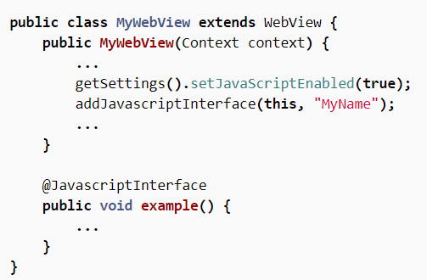
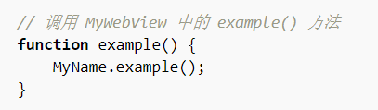
应用层安全
addJavascriptInterface（炒冷饭）
js调用java代码

Slide 58
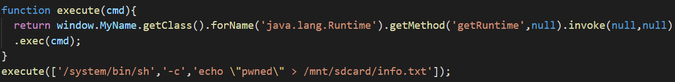
应用层安全
addJavascriptInterface
js调用java代码
eg jscrack

Slide 59
应用层安全
数据存储
通常的私有目录 /data/data/<package_name>
设置了MODE_WORLD_READABLE
将数据保存在 sd card

Slide 60
设备Root
root ~= 为所欲为
工程机器上的root
adb以root模式启动，随后drop权限
adb root —— adbd始终以root权限运行
包含su命令
普通机器上的root
主动root —— eg. superSU
被动root —— 漏洞一把梭

Slide 61
设备Root
superSU
直接刷入一个su文件？
system分区以nosetuid挂载
zygote被drop权限
SELinux下划分了安全域
superSU架构
daemonsu <-> UNIX socket <-> untrusted App

Slide 62
THANKS

